Slide 1
Тема 5. Фирма (Предприятие) как субъект рыночной экономики

Slide 2
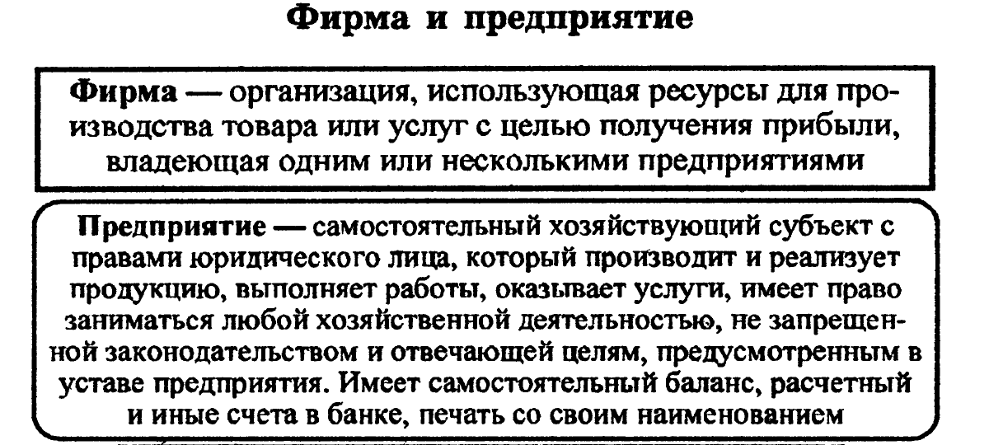

Slide 3
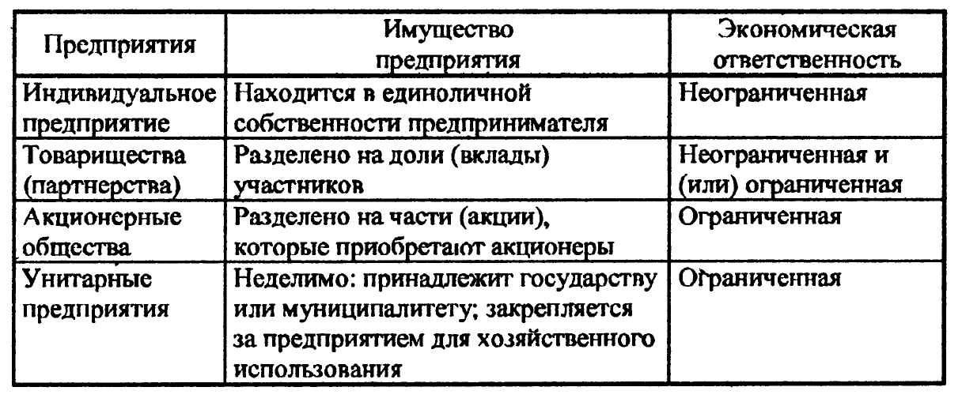

Slide 4
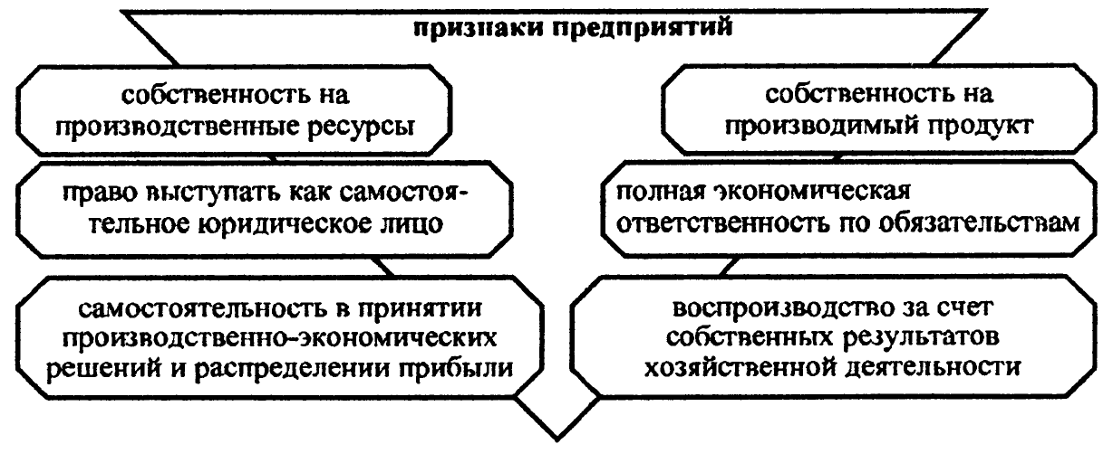

Slide 5
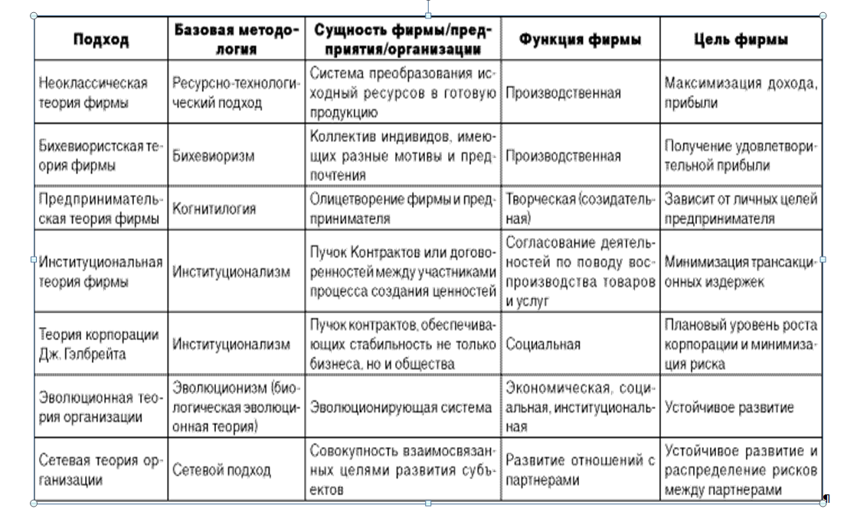

Slide 6
Капитал - одна из важнейших категорий экономической науки, обязательный элемент рыночной экономики, необходимый фактор и ресурс производства, главный объект рынка капитала.
Капитал предприятия – это стоимость всего имущества предприятия (в денежном эквиваленте), которое целиком находится в его распоряжении.

Slide 7
Приватизация — форма преобразования собственности, представляющая собой процесс передачи-продажи (полной или частичной) государственной (муниципальной) собственности в частные руки.

Slide 8
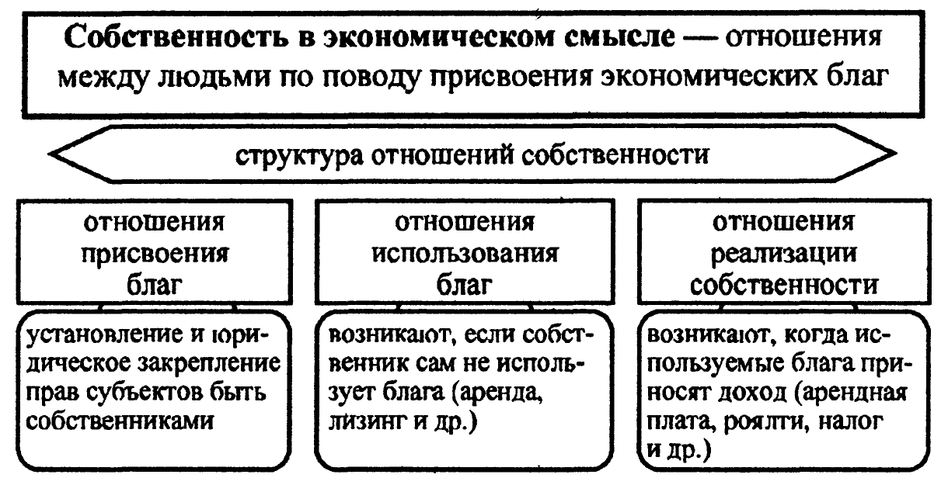

Slide 9
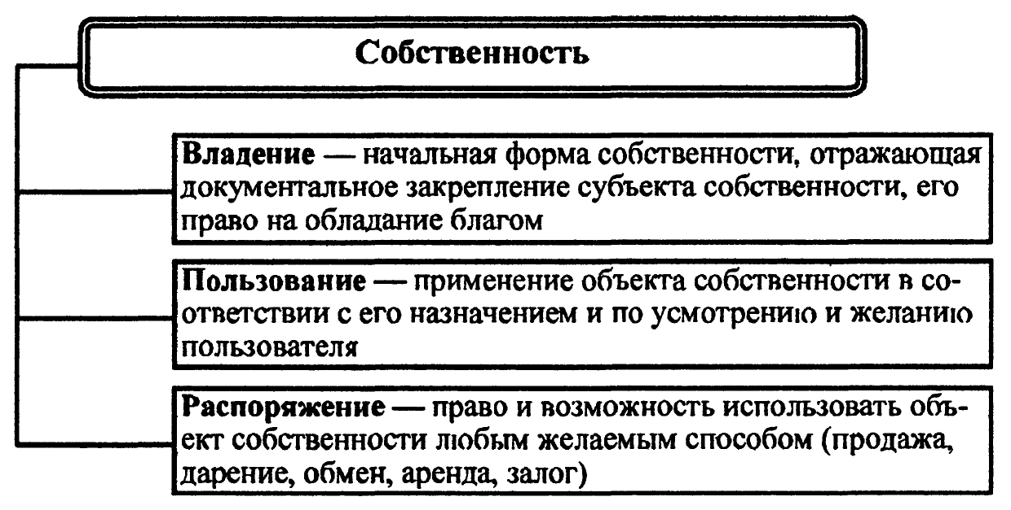

Slide 10
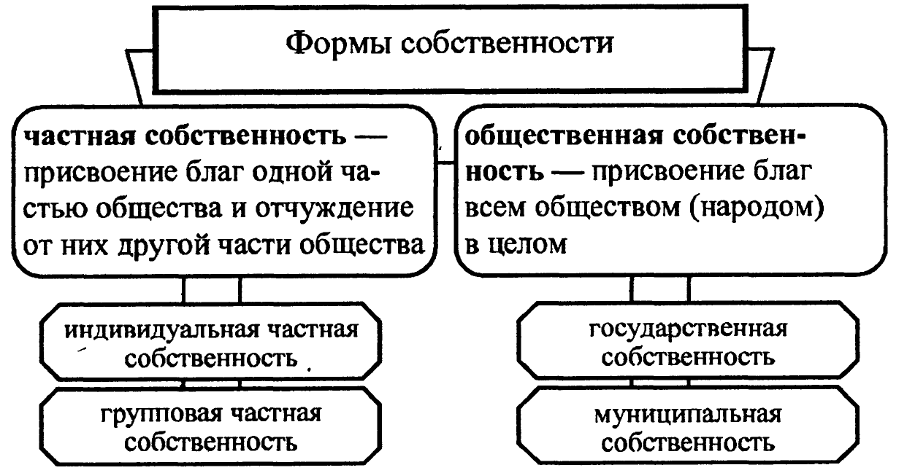

Slide 11
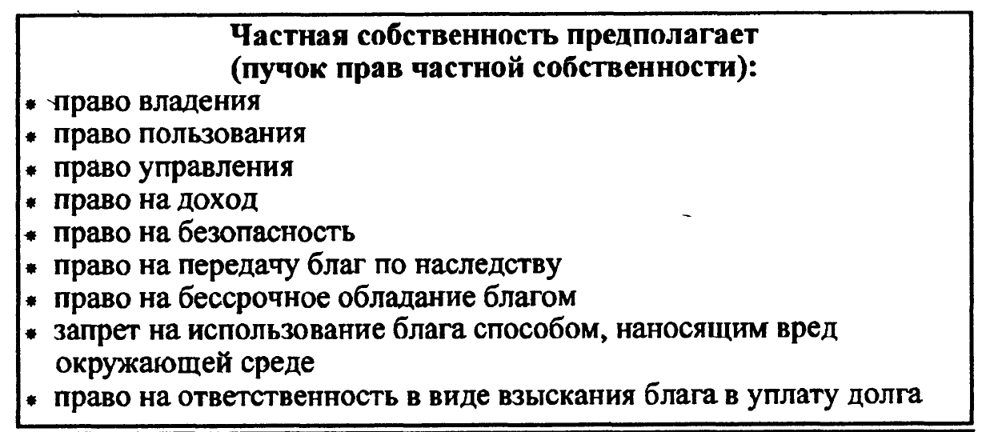

Slide 12
В классической политической экономии под «капиталом фирмы» обычно подразумевается физический (реальный, производственный) капитал — используемые для производства товаров и услуг средства производства:
- машины, оборудование, здания, сооружения. Чтобы вещь считалась капиталом, она должна обладать следующими характеристиками:
- её можно использовать при производстве других товаров (это делает его фактором производства);
- она является результатом переработки (к земле относятся необработанные природные ресурсы, например, полезные ископаемые);
- не используется целиком в процессе производства (что отличает капитал от сырья или полуфабрикатов).

Slide 13
Для классической политической экономии характерно отождествлять любые средства труда как физический капитал. Маркс считал такой подход неточным и характеризовал термин «капитал», как «самовозрастающую стоимость». Маркс не отождествлял капитал с определённым видом имущества. Он подчёркивал значение комплекса общественных отношений, которые рассматривал необходимым условием «самовозрастания» стоимости.
По мнению Маркса, средство труда может стать капиталом (принесёт стоимости больше, чем его собственная стоимость) только тогда, когда его владельцы прямо или косвенно вступят в экономические отношения с владельцами рабочей силы.

Slide 14
Адам Смит различал понятия основного и оборотного капитала («Исследование о природе и причинах богатства народов», книга II, глава 1):
- основной капитал — используется во многих циклах производства, переносит свою стоимость на продукцию по частям за время своей службы в форме амортизации (например, станок);
- оборотный капитал — используется только в одном производственном цикле, переносит на продукцию свою стоимость всю сразу (например, мука при выпечке хлеба).

Slide 15
В теории бухгалтерского учёта капитал рассматривается как совокупность материальных ценностей (ОСНОВНОЙ КАПИТАЛ) и денежных средств (ОБОРОТНЫЙ КАПИТАЛ), финансовых вложений и затрат на приобретение прав и привилегий, необходимых для осуществления хозяйственной деятельности организации

Slide 16
